Slide 1
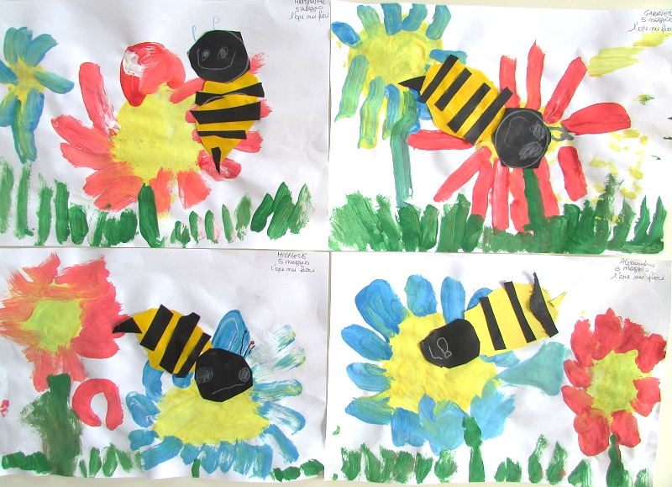
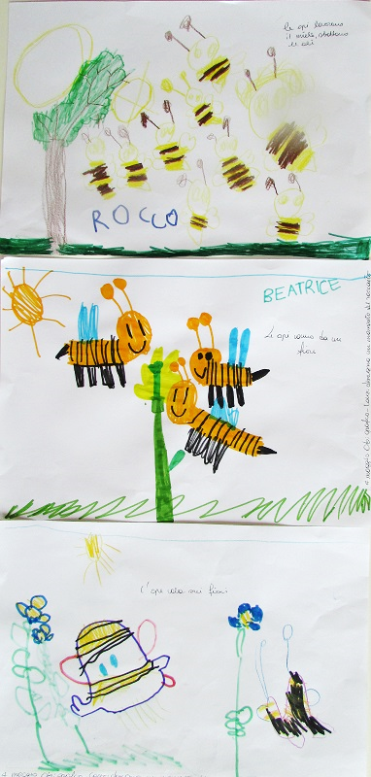
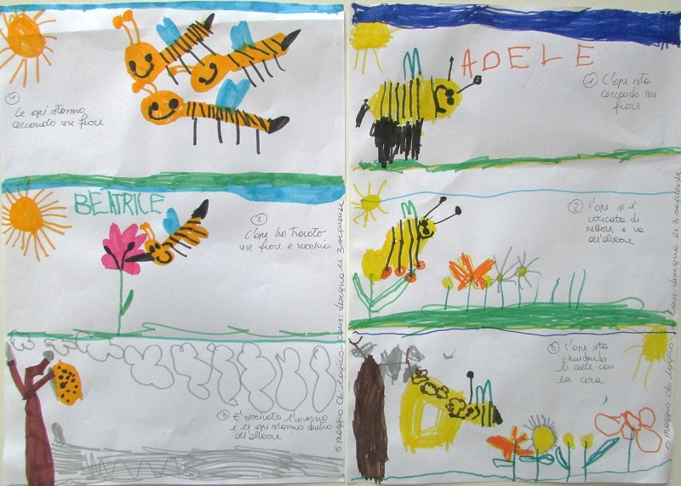
Vita da Ape
Ascoltiamo il racconto e disegniamo….

Slide 2
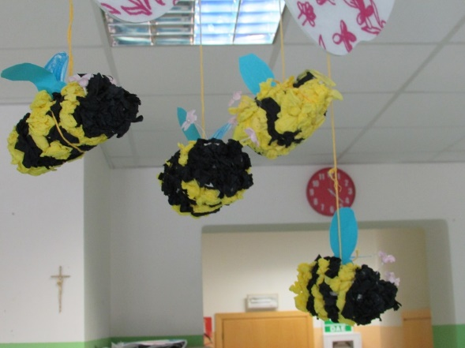
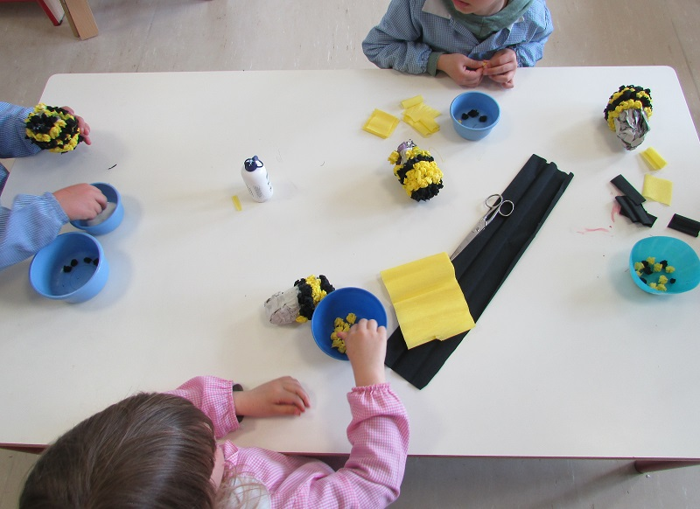
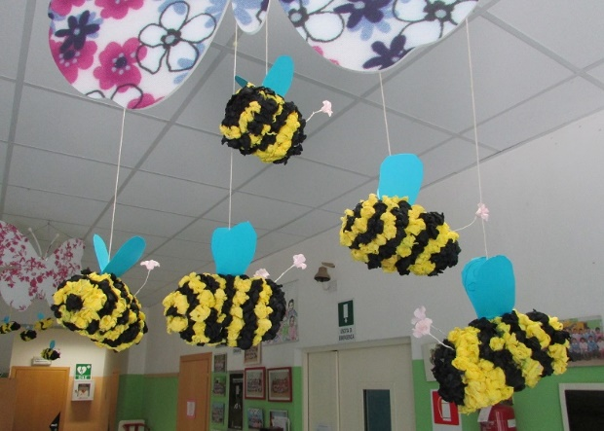
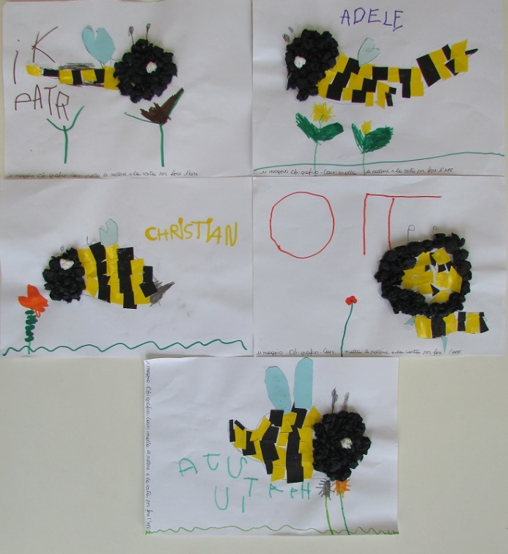
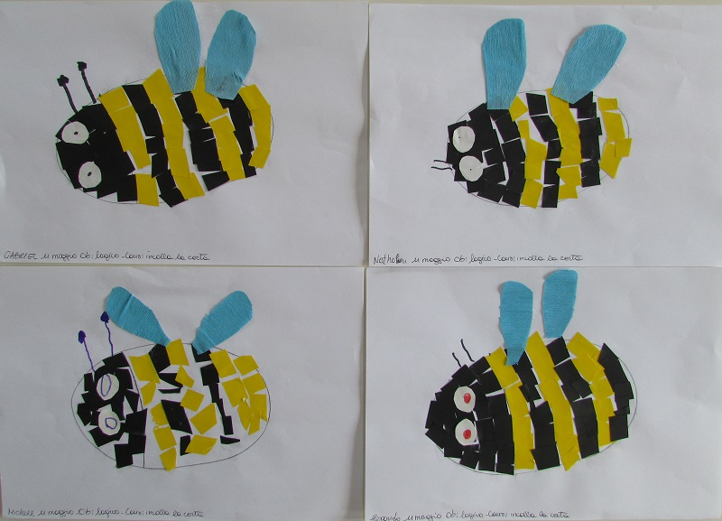
Le api con la carta
5 anni – ape in 3D con le palline di carta
4 anni – palline di carta e collage
3 anni - collage

Slide 3
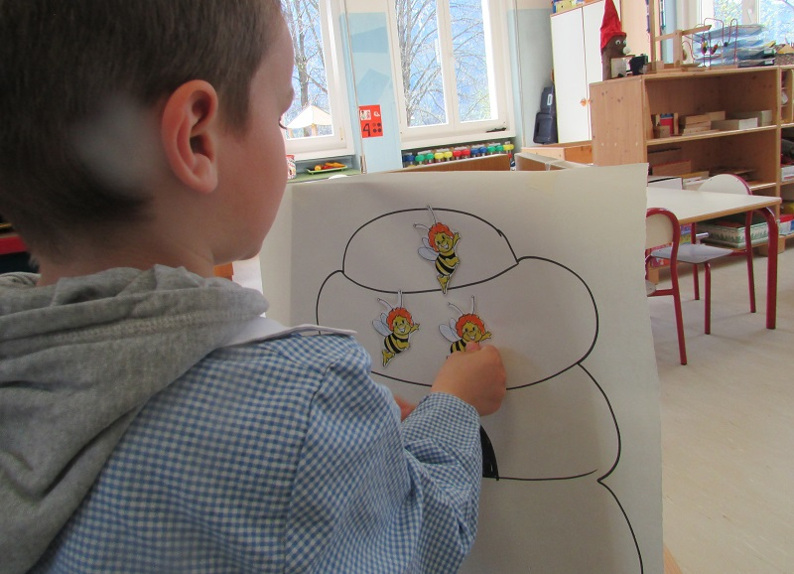
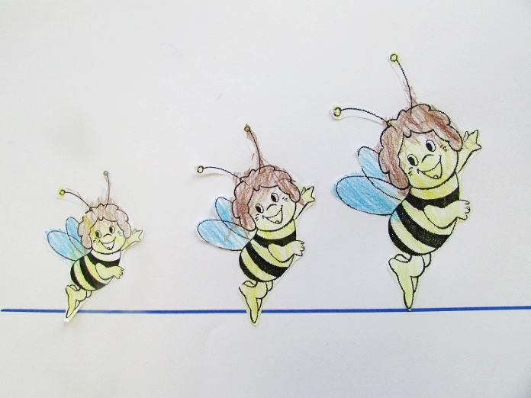
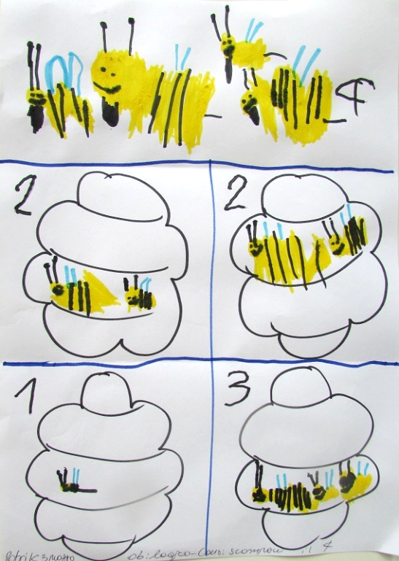
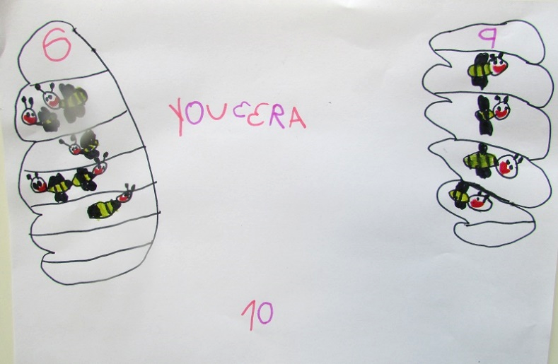
Contiamo
3 anni
Dentro all’alveare quante api puoi contare?
4 anni
5 anni

Slide 4
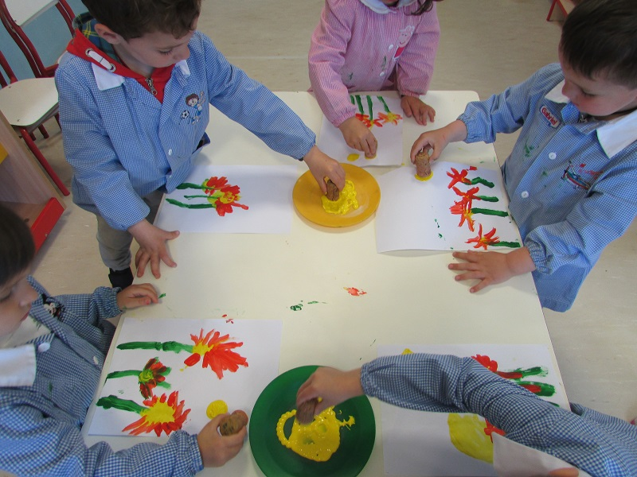
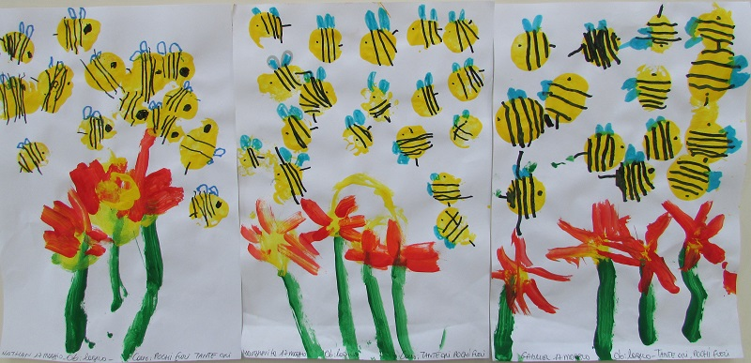
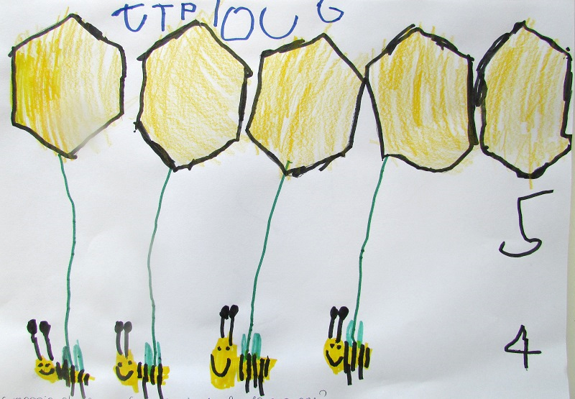
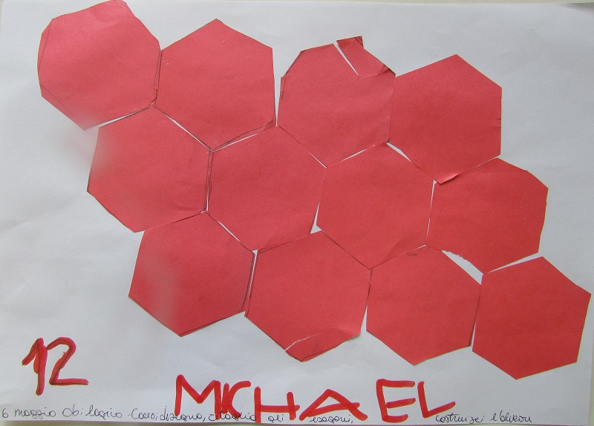
3 anni
dipingi POCHI fiori, stampa TANTE api
4 anni
C’è un’ape per ogni cella?
5 anni
Ritaglia gli esagoni e componi

Slide 5
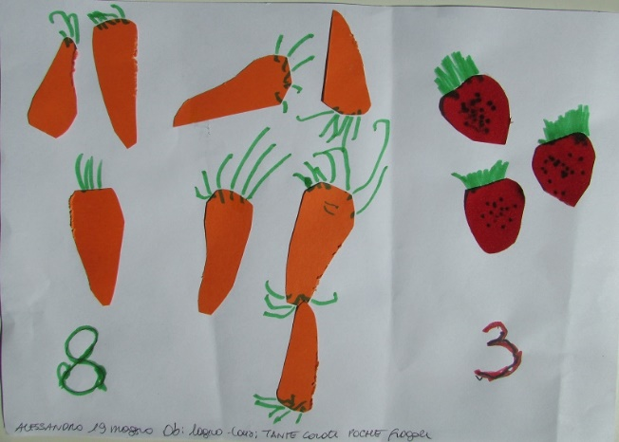
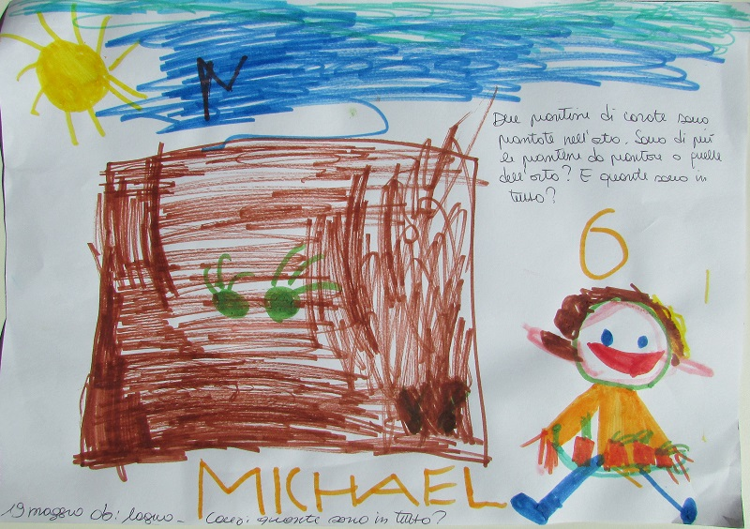
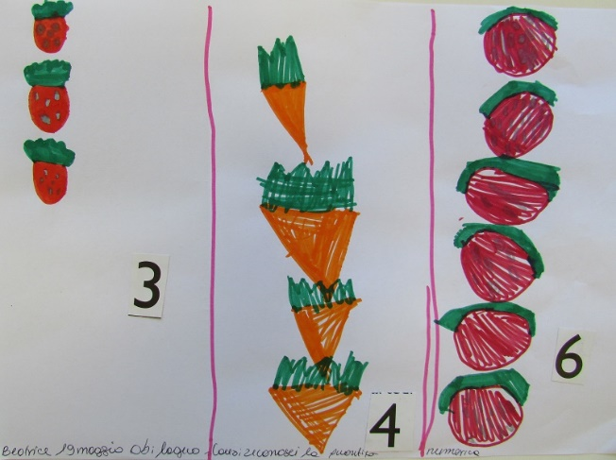
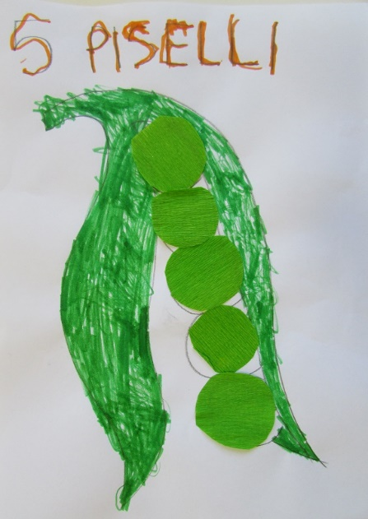
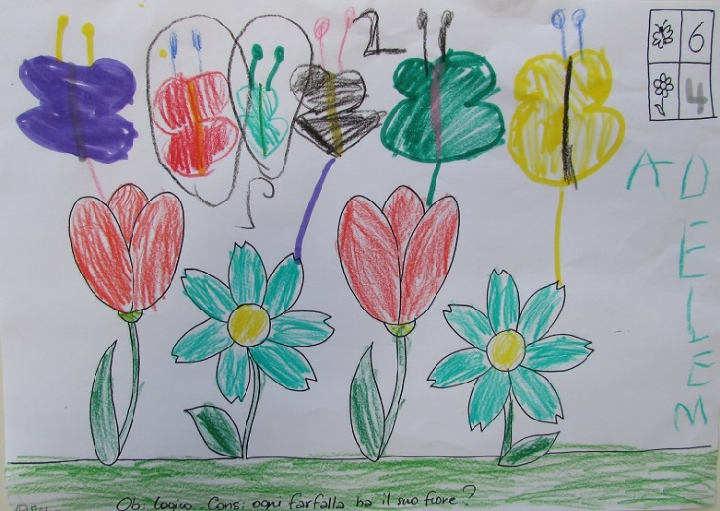
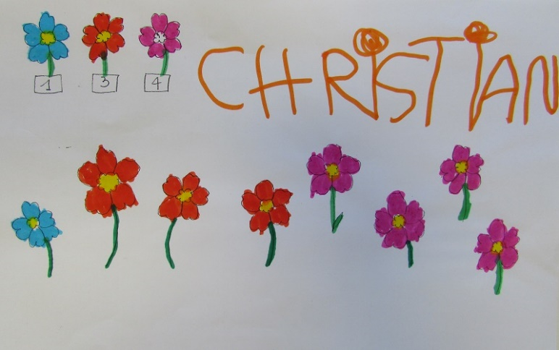

Slide 6
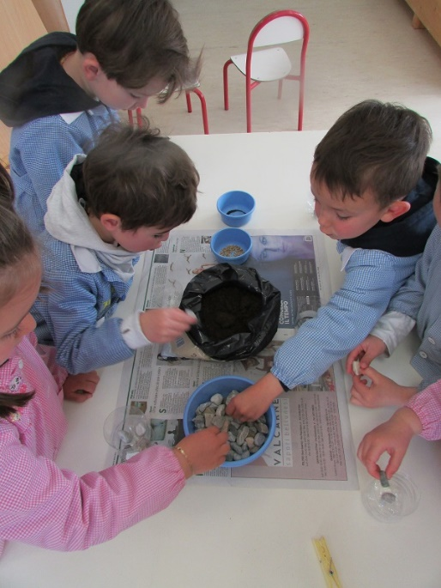
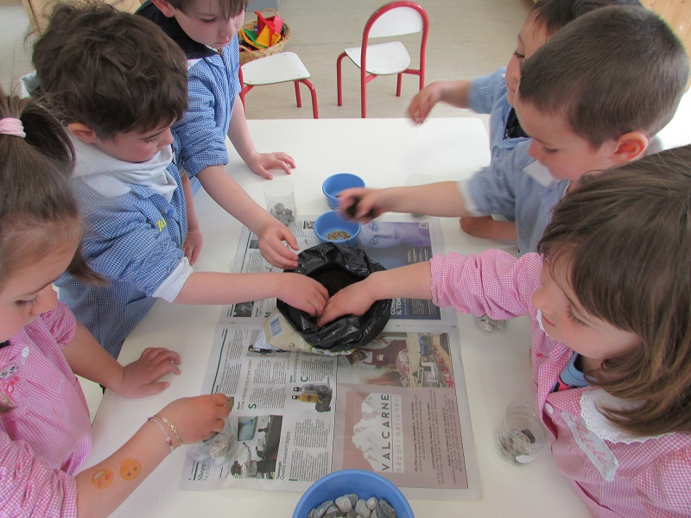
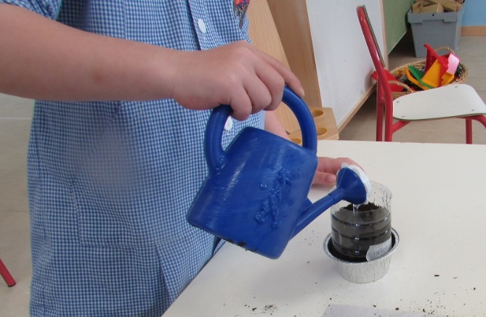
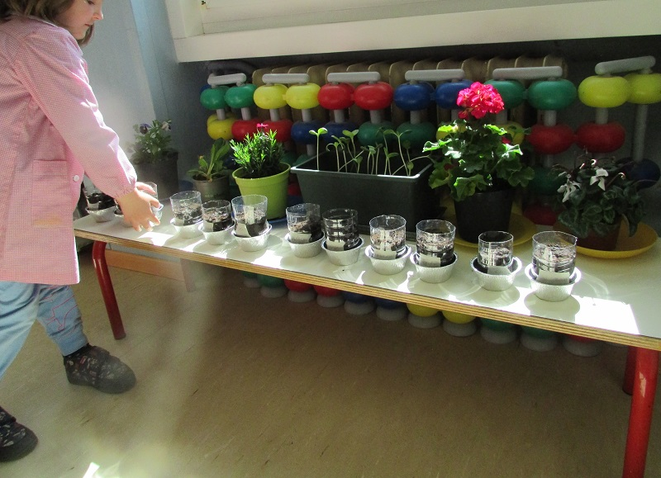
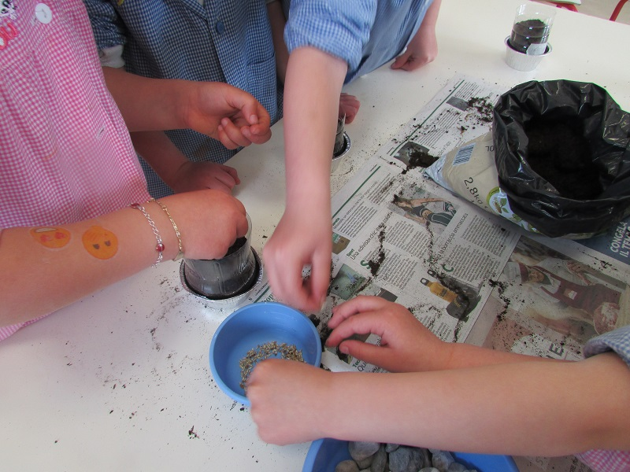
Per
la mamma…
Mettiamo dei sassolini sul fondo del vasetto, riempiamo di terriccio, seminiamo i fiori.
Mettiamo i vasetti sulla panchina vicino alla finestra.
Ogni giorno controlliamo e innaffiamo.

Slide 7
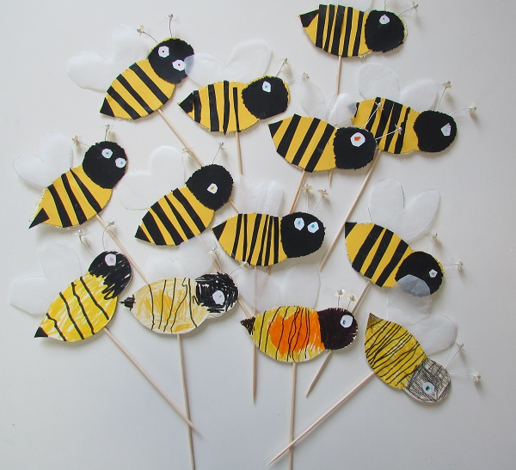
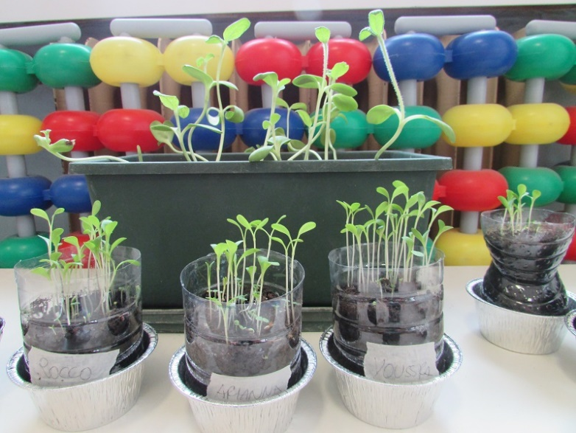
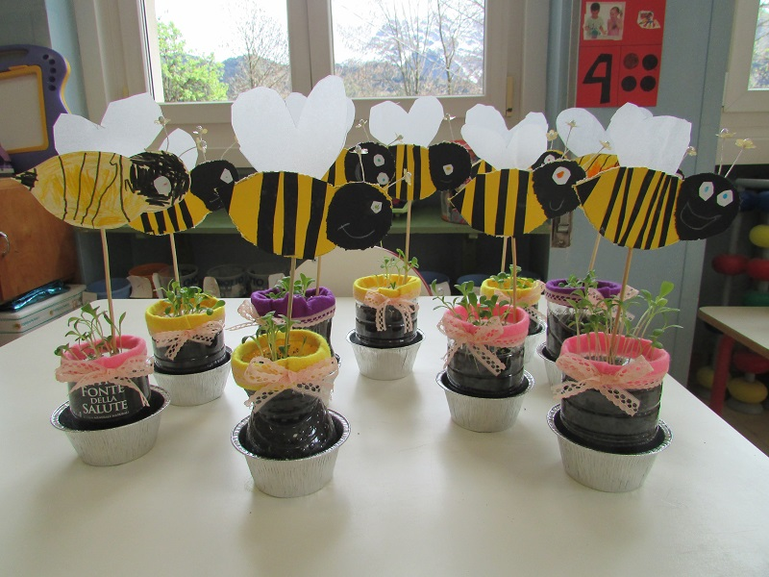
Finalmente sono spuntate tante piantine!
Decoriamo il nostro vasetto, prepariamo le api….
Auguri MAMMA!

Slide 8
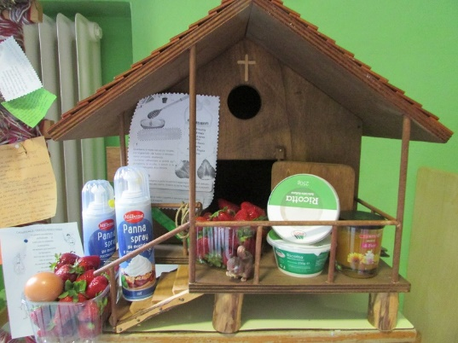
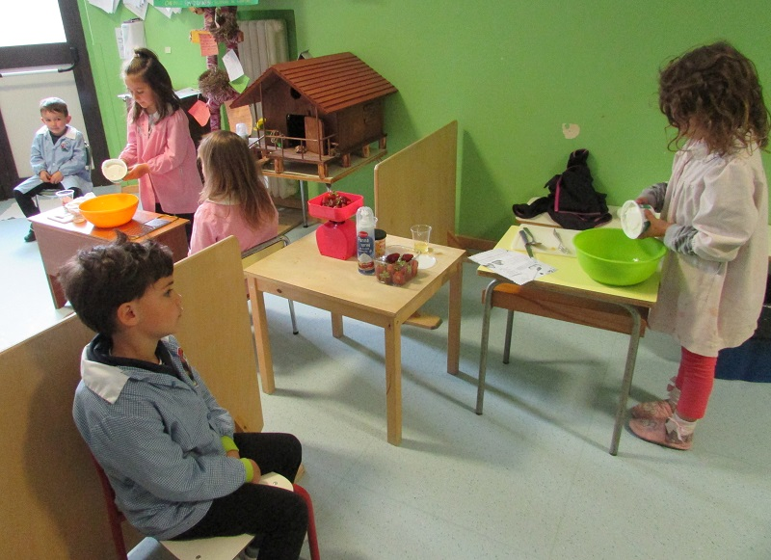
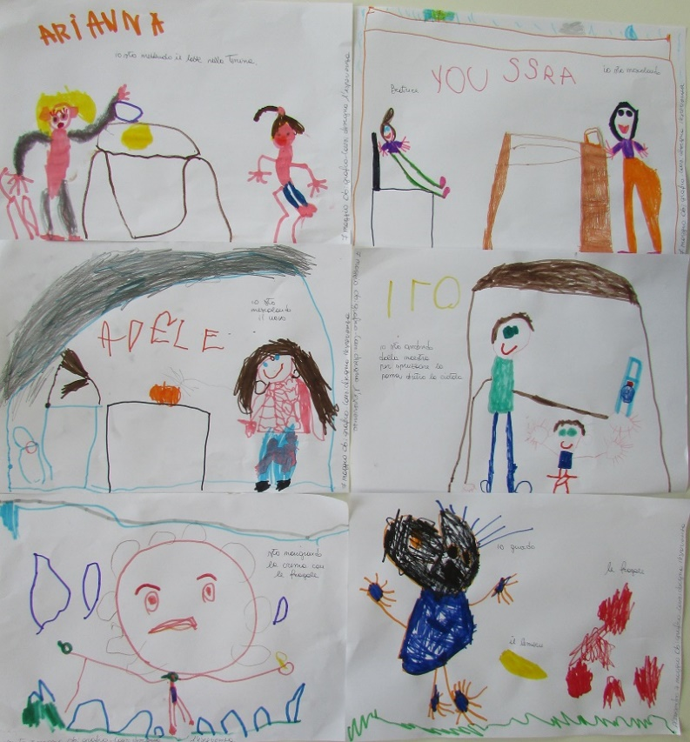
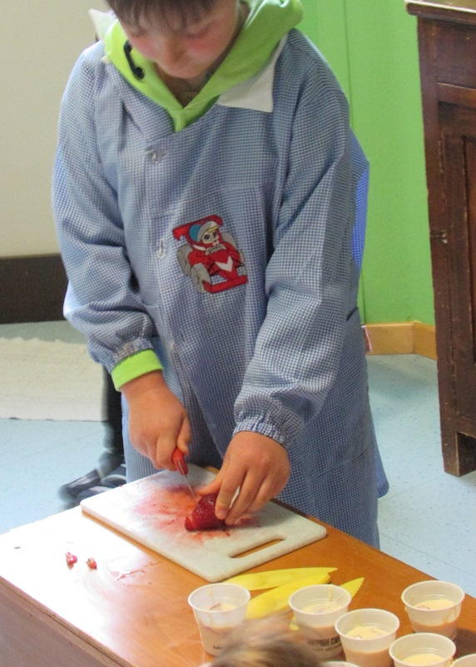
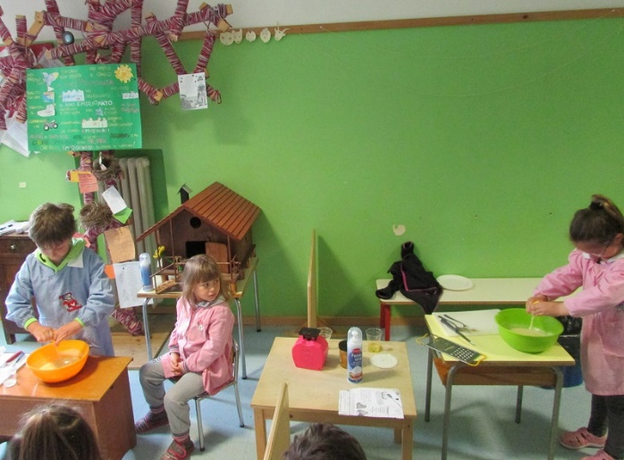
La ricetta
Venerdì 8 maggio alla baita arrivano tanti ingredienti e una ricetta golosa: crema di ricotta con miele e fragole.
Ognuno taglia le fragole da disporre nella propria porzione di crema e poi….si mangia!
In sezione poi i bambini disegnano l’esperienza.

Slide 9
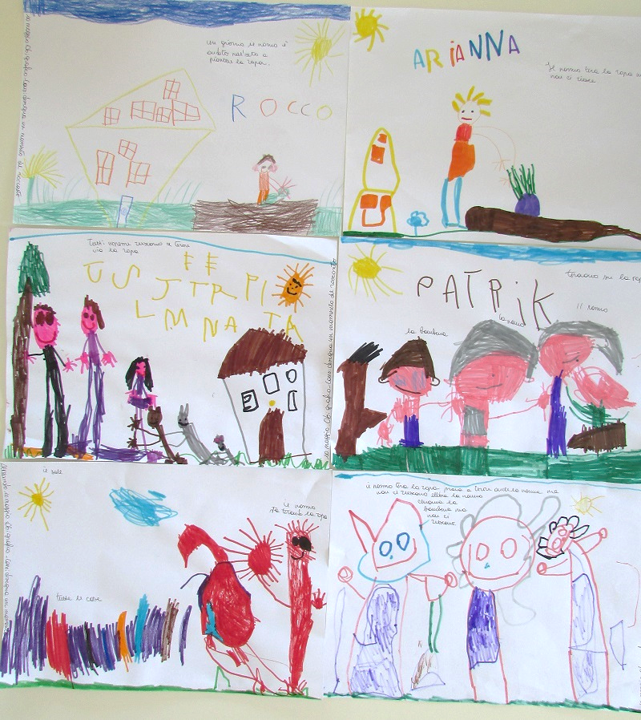
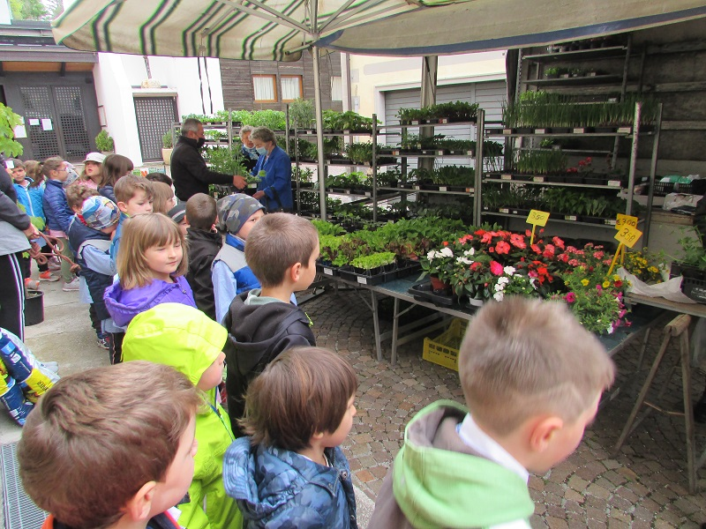
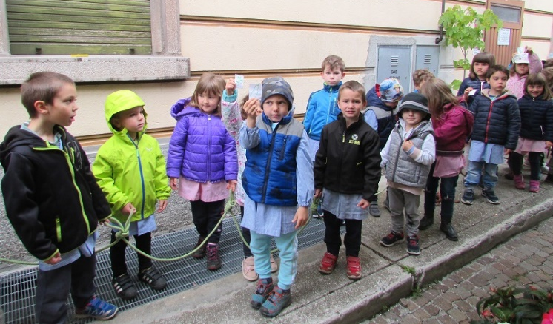
La rapa gigante
Una volta un vecchio piantò una barbabietola. La pianta crebbe, crebbe e diventò gigantesca. Un giorno il vecchio decise di strapparla. L'afferrò e cominciò a tirare, a tirare, ma per quanto tirasse, la pianta non veniva via dal terreno.
Decidiamo anche noi di piantare gli ortaggi nel nostro orto e, muniti di biglietti con i disegni di ciò che ci serve, andiamo al mercato ad acquistare le piantine.

Slide 10
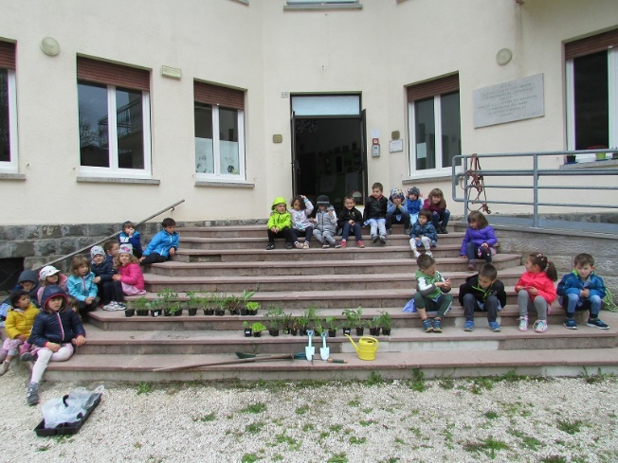
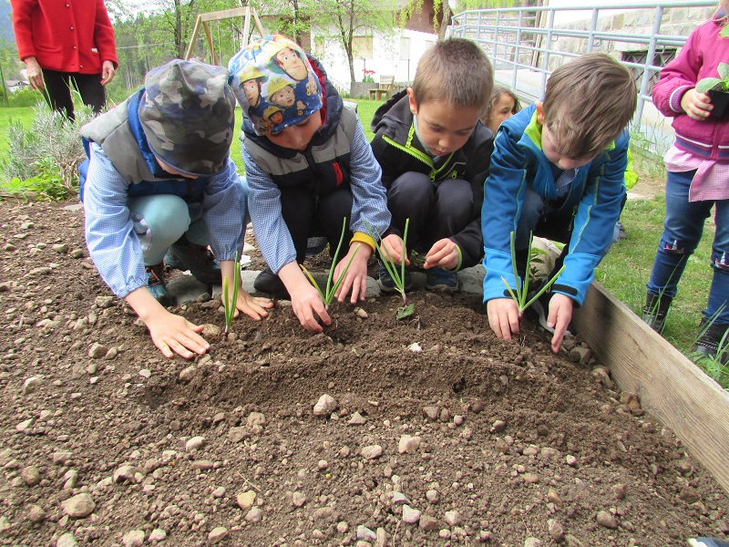
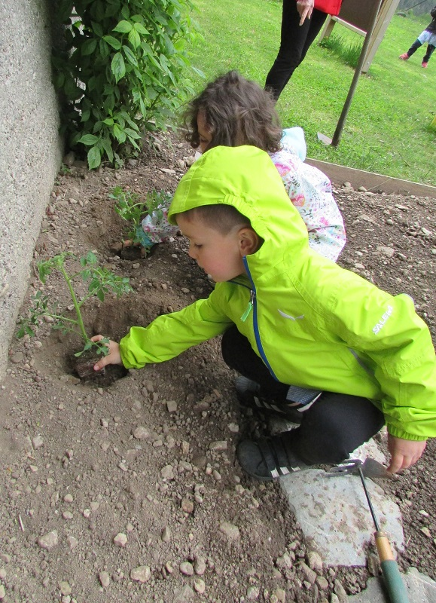
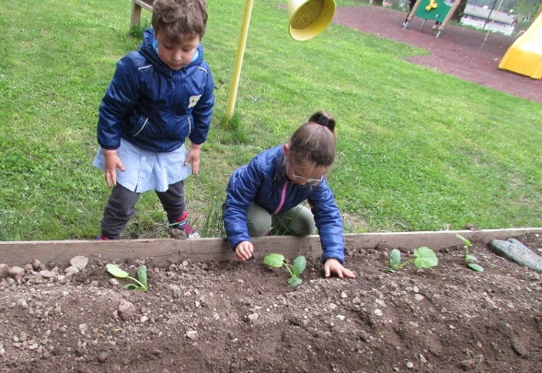
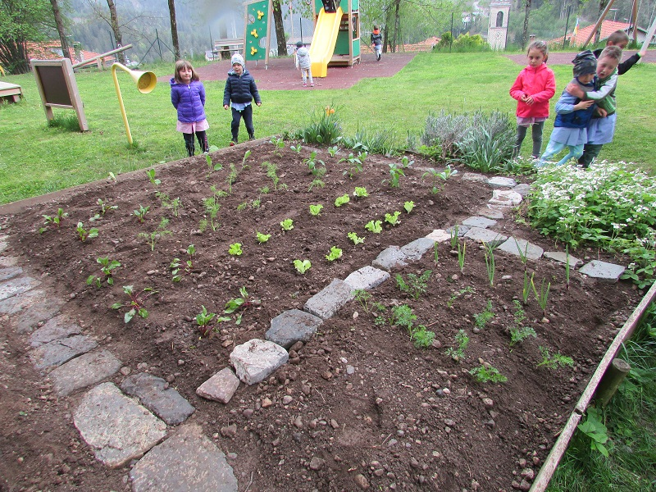
Tornati a scuola, contiamo e dividiamo le piantine.
Andiamo nell’orto un gruppo alla volta a mettere a dimora le piantine.
Ecco il nostro orto !
Non ci resta che aspettare con pazienza di assaporarne i frutti.

Slide 11
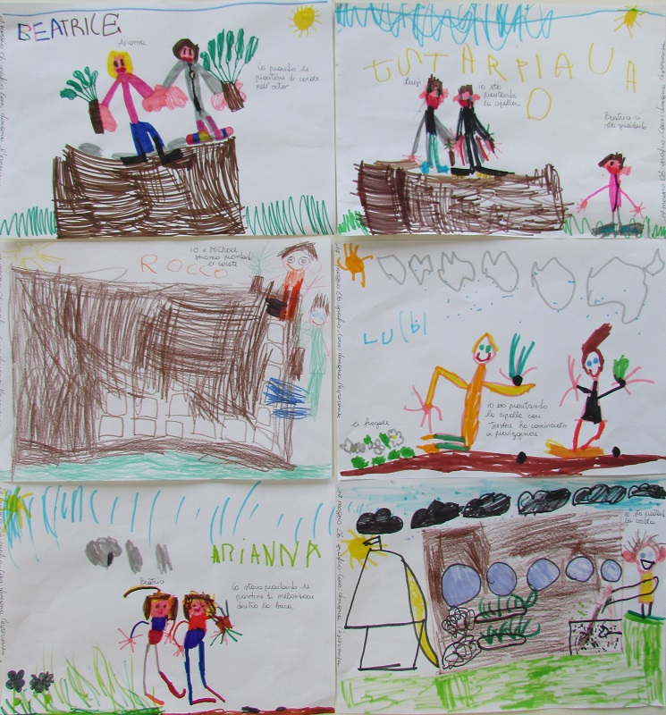
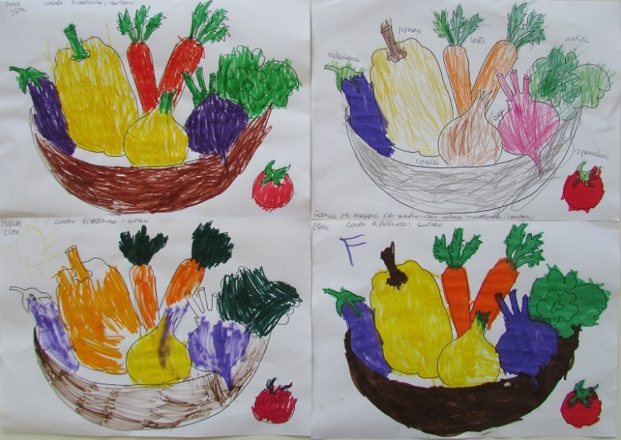
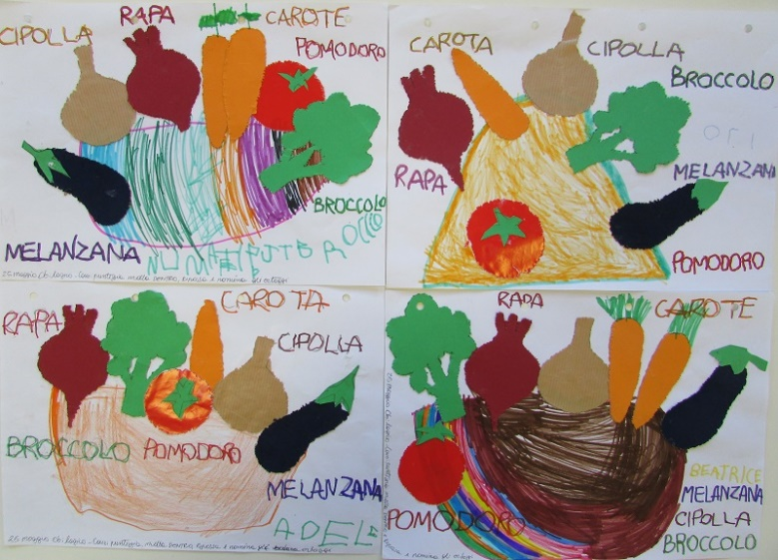
In sezione disegniamo l’esperienza dell’orto.
Nominiamo gli ortaggi

Slide 12
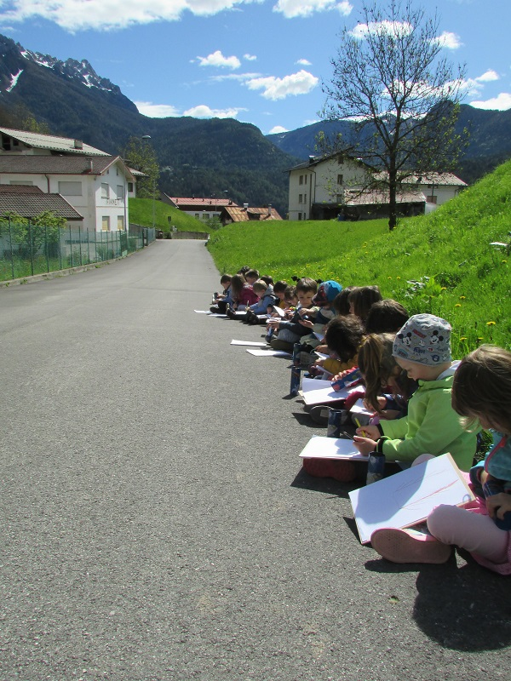
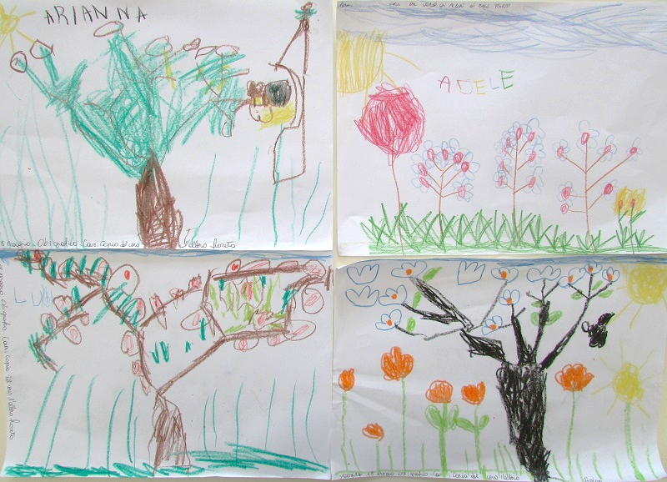
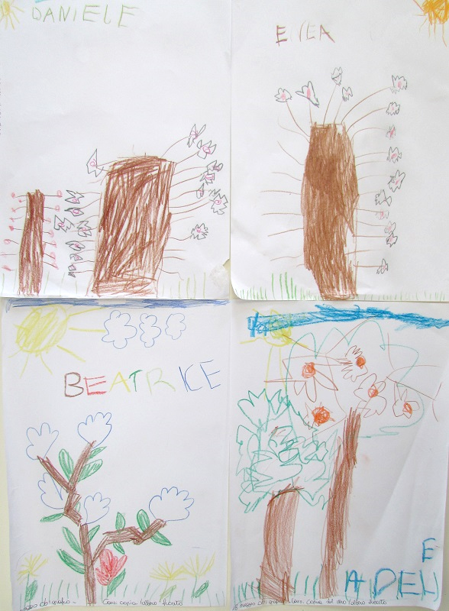
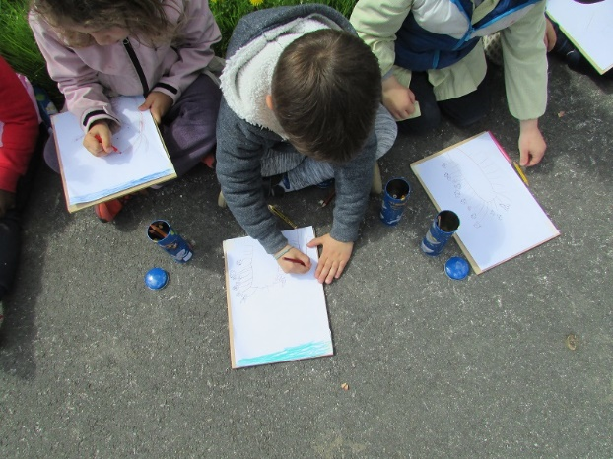
Copia degli alberi in fiore

Slide 13
Le api di Andrea
Martedì 26 maggio, il papà di Arianna ci porta le api….
I bambini sono incuriositi e si avvicinano per osservare meglio da vicino.
Andrea ci racconta la vita nell’alveare, ne rimaniamo tutti affascinati!

Slide 14
….ma quante sono?
Andrea ci spiega, la parte sopra è come una dispensa dentro alle celle c’è il miele, nelle celle della parte sottostante, ci sono le larve che le api nutrono e accudiscono.
«Vanno avanti e indietro non si fermano mai…»
Là in mezzo c’è l’ape regina,
«Chi riesce a vederla?»
Non è facile ma i bambini ascoltano le indicazioni e la trovano.
«Eccola, è quella più grande e con il puntino verde!»

Slide 15
Un’esperienza bellissima, che i bambini rappresentano anche con il disegno.

Slide 16
Le uscite fatte con lo scopo di osservare e copiare l’ambiente hanno coinvolto molto i bambini ognuno con la propria tavoletta da disegno sotto il braccio come dei veri artisti.
Hanno osservato e indagato soprattutto i fiori in modi differenti utilizzando molti linguaggi, il segno grafico, il colore, le forme ritagliate, la parola, il corpo.
Ci siamo soffermati a parlare delle api e per concludere il percorso abbiamo invitato il papà di Arianna.
I bambini sono rimasti incantati nel vedere così da vicino e dal vivo questo spettacolo che si ripete giorno dopo giorno, dentro all’alveare.
«Senza le api non ci sarebbero i fiori e tanto meno i frutti, sono insetti meravigliosi»

